Slide 1
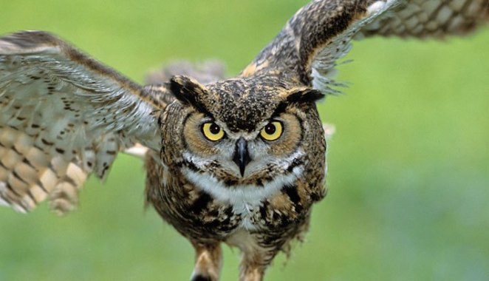
Μία εργασία για την κουκουβάγια
Ζωγραφισμένη από εσάς παιδιά
Από το Δ1 τμήμα του
3^{ου} Δημοτικού Σχολείου Αγίου Δημητρίου
Αυτή η φωτογραφία από Άγνωστος συντάκτης με άδεια χρήσης CC BY-SA-NC

Slide 2
Νικόλας Βαρδής

Slide 3
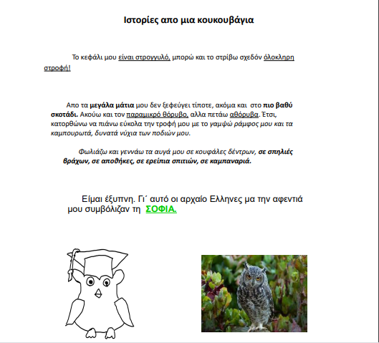
Έλενα Γελαδάκη

Slide 4
Θανάσης Μπίτσικας

Slide 5
Ιωσήφ Παππάς

Slide 6
Πίττα Ζωή

